Slide 1
第七讲（II）
Computer Architecture
More ISA Tradeoffs
Prof. Onur Mutlu
Carnegie Mellon University

Slide 2
Many Different ISAs Over Decades
x86
PDP-x: Programmed Data Processor (PDP-11)
VAX
IBM 360
CDC 6600
SIMD ISAs: CRAY-1, Connection Machine
VLIW ISAs: Multiflow, Cydrome, IA-64 (EPIC)
PowerPC, POWER
RISC ISAs: Alpha, MIPS, SPARC, ARM
What are the fundamental differences?
  E.g., how instructions are specified and what they do
  E.g., how complex are the instructions
Notes:
回忆一下，上节课我们介绍了
数十年来诞生的许多经典ISA
1970年，DEC推出了第一款16位小型机PDP-11。（美国工业协会评为“70年代最具影响力的技术产品”）
在1978年，DEC公司建立了第一个基于VAX（ virtual address extension）即虚拟地址扩展的计算机体系，它是DEC计算机系统特有的复杂指令计算（CISC）体系结构的计算机VAX11、780。这台大家伙在当时是基本32位的计算机，并且能够有高达1MIPS的运算性能。在那个年代，这台计算机的速度和性能都是无与伦比的。在当时要值$200,000,但显然他是最棒的。
1964年，控制数据公司（Control Data Corporation）研制出了世界上首台超级计算机“CDC6600”。该超级计算机也是超级计算数据中心的现代鼻祖，由西摩·克雷(Seymour Cray）为伦斯辐射实验室而设计。
后来，Cray离开CDC公司单干，创建了Cray研究所——就在CDC隔壁。1975年，Cray设计了著名的CRAY-1计算机：向量机的鼻祖，其中的很多设计理念今天的CPU向量部件设计，GPU和AI加速器仍在用。
VLIW（超长指令字）结构是美国Multiflow和Cydrome公司于20世纪80年代设计的体系结构，EPIC体系结构就是从VLIW中衍生出来的。
Patterson RAID RISC
上面这些不同的指令集的基本区别是什么？
指令是如何定义的？又是如何工作的？
指令有多复杂

Slide 3
What Are the Elements of An ISA?
Instruction sequencing model
  Control flow vs. data flow
  Tradeoffs?
Instruction processing style
  Specifies the number of “operands” an instruction “operates” on and how it does so
  0, 1, 2, 3 address machines
    0-address: stack machine (push A, pop A, op)
    1-address: accumulator machine (ld A, st A, op A)
    2-address: 2-operand machine (one is both source and dest)
    3-address: 3-operand machine (source and dest are separate)
  Tradeoffs?
    Larger operate instructions vs. more executed operations
    Code size vs. execution time vs. on-chip memory space
Notes:
ISA的基本要素是什么？
指令的顺序模型：
控制流与数据流
权衡？（应用决定）
指令处理方式，主要是指：
指令可以操作多少“操作数”?以及以什么样的方式操作？
0、1、2、3型计算机
0型机：堆栈机(push A, pop A, op)
1型机：累加机（ld A，st A，op A）
2型机：2个操作数的机器（还需要有一个源和目标共用）x86等CSIC机
3型机：3个操作数的机器（源和目标彻底分开） 所有的RISC
诞生的时间不同，分类是依据指令操作数可用的寄存器数。
权衡？
更多的指令vs.单条指令执行更多的操作？
代码大小vs.执行时间vs.片上存储空间

Slide 4
What Are the Elements of An ISA?
Addressing modes specify how to obtain the operands
  Absolute LW rt, 10000
  use immediate value as address
  Register Indirect: LW rt, (r_{base})
  use GPR[r_{base}] as address
  Displaced or based: LW rt, offset(r_{base})
  use offset+GPR[r_{base}] as address
  Indexed: LW rt, (r_{base}, r_{index})
  use GPR[r_{base}]+GPR[r_{index}] as address
  Memory Indirect LW rt ((r_{base}))
  use value at M[ GPR[ r_{base} ] ] as address
  Auto inc/decrement LW Rt, (r_{base})
  use GRP[r_{base}] as address, but inc. or dec. GPR[r_{base}] each time
Notes:
寻址方式：怎样才能从内存获得一个操作数？
立即数寻址
寄存器间接寻址
基址寻址
索引寻址：索引模式实现数据的采集和分散。
存储器间接寻址
累加累减寻址
Indexed mode for gather scatter.

Slide 5
Complex vs. Simple Instructions
Complex instruction: An instruction does a lot of work, e.g. many operations
  Insert in a doubly linked list
  Compute FFT
  String copy
Simple instruction: An instruction does small amount of work, it is a primitive using which complex operations can be built
  Add
  XOR
  Multiply
Notes:
复杂指令vs简单指令
复杂指令：指令需要执行很多工作，一条指令包含许多操作：
插入双链表
计算FFT
字符串复制
简单指令：单条指令完成工作量少，本身可以作为构建复杂操作的基础
Add
XOR
Multiply

Slide 6
Complex vs. Simple Instructions
Advantages of Complex instructions
  + Denser encoding → smaller code size → better memory utilization, saves off-chip bandwidth, better cache hit rate (better packing of instructions)
  + Simpler compiler: no need to optimize small instructions as much
Disadvantages of Complex Instructions
  - Larger chunks of work → compiler has less opportunity to optimize (limited in fine-grained optimizations it can do)
  - More complex hardware → translation from a high level to control signals and optimization needs to be done by hardware
Notes:
复杂指令vs简单指令
复杂指令的优势：
+ 编码紧凑->代码量小->更好的内存利用率，节省了片外传输带宽，会有更好的缓存命中率（指令打包效果更好）
+编译器更简单：没有必要再优化小的指令细节
复杂指令的缺点：
-在指令级别工作量分块粒度很大，单条指令打包大块的工作->编译器能优化的事情大大减少（只能进行细粒度的优化）
-硬件设计更复杂->从比较高的抽象层次到控制信号的转换和优化基本都要由硬件完成

Slide 7
ISA-level Tradeoffs: Semantic Gap
Where to place the ISA? Semantic gap
  Closer to high-level language (HLL) → Small semantic gap, complex instructions
  Closer to hardware control signals? → Large semantic gap, simple instructions
RISC vs. CISC machines
  RISC: Reduced instruction set computer
  CISC: Complex instruction set computer
    FFT, QUICKSORT, POLY（多边形运算）instructions?
    VAX INDEX instruction (array access with bounds checking)
Notes:
ISA级的tradeoff：语义差距（语义鸿沟）
ISA究竟该放在哪里？ 语义差距
-更接近高级语言（HLL）->semantic差距小，指令复杂
-更接近硬件控制信号？ ->semantic语义鸿沟大，指令简单
RISC vs. CISC机器：
RISC：精简指令集计算机
CISC：复杂指令集计算机
-FFT，QUICKSORT，POLY（多边形运算）指令？
-VAX INDEX指令（带边界检查的数组访问）

Slide 8
ISA-level Tradeoffs: Semantic Gap
Some tradeoffs (for you to think about)
Simple compiler, complex hardware vs. complex compiler, simple hardware
Burden of backward compatibility
Performance?
  Optimization opportunity: Example of VAX INDEX instruction: who (compiler vs. hardware) puts more effort into optimization?
  Instruction size, code size
Notes:
ISA级的tradeoff：语义差距
一些权衡（供大家思考）:
1)简单编译器，复杂硬件 vs. 复杂编译器，简单硬件
2)后向兼容的负担（INTEL）
3）性能？
优化的机会：例如，VAX INDEX指令（带边界检查的数组访问）：（编译器和硬件）谁会在优化上投入更多精力？
指令大小，代码量

Slide 9
X86: Small Semantic Gap: String Operations
An instruction operates on a string
  Move one string of arbitrary length to another location
  Compare two strings
Enabled by the ability to specify repeated execution of an instruction (in the ISA)
  Using a “prefix” called REP prefix
Example: REP MOVS instruction
  Only two bytes: REP prefix byte and MOVS opcode byte
  Implicit source and destination registers pointing to the two strings (ESI, EDI)
  Implicit count register (ECX) specifies how long the string is
Notes:
X86：语义差距小（接近高级语言）---字符串操作
指令对字符串进行操作：
-将任意长度的字符串移动到另一位置
-比较两个字符串
在X86 ISA中，可以指定重复执行某一条指令，这个能力可以用来简化指令编码
-使用“前缀”REP （repeat）
示例：REP MOVS指令：
-只需要两个字节（前缀REP字节和MOVS操作码字节）
-使用隐含的源地址寄存器和目标地址寄存器（ESI，EDI），
-使用隐含的计数寄存器（ECX）来指定字符串的长度
movs是把esi指向的内存复制到edi指向的内存，rep是说可以重复多次，重复执行的次数存放在计数寄存器ECX中。

Slide 10
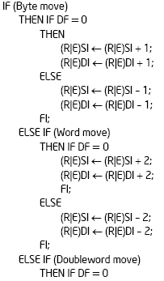
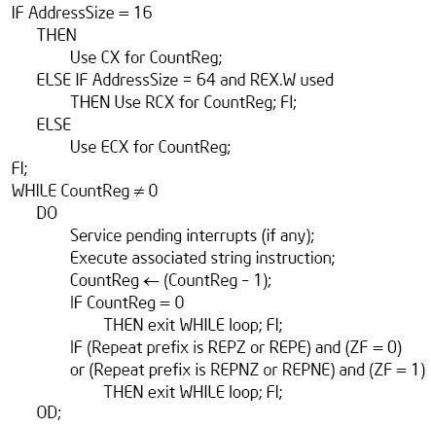
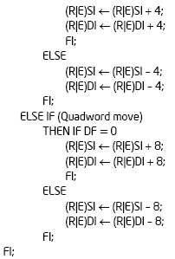
X86: Small Semantic Gap: String Operations
REP MOVS (DEST SRC)
How many instructions does this take in MIPS?
Notes:
X86：语义差距小（接近高级语言）---字符串操作
也显示了ISA的演变。X86这条指令的功能在MIPS中需要多少指令完成？（MIPS会先从原地址Load到寄存器，再Store到目的地址，有16bit，32bit，64bit，128bit四种模式，还需要分开执行，外围还需要按照重复次数套一个循环）
movs是把esi指向的内存复制到edi指向的内存，rep是重复，ecx,存的是重复执行的次数。
此处最小MOVE单位应该是HWORD (Byte Move 应该是指16bits）
右边程序，DF方向标志，代表复制的方向，DF=0 低位向高位复制，DF=1 高位向低位复制
Shows the evolution of the ISA as well.

Slide 11
Small Semantic Gap Examples in VAX
FIND FIRST
  Find the first set bit in a bit field
  Helps OS resource allocation operations
SAVE CONTEXT, LOAD CONTEXT
  Special context switching instructions
INSQUEUE, REMQUEUE
  Operations on doubly linked list
INDEX
  Array access with bounds checking
STRING Operations
  Compare strings, find substrings, …
Cyclic Redundancy Check Instruction
EDITPC
  Implements editing functions to display fixed format output
Digital Equipment Corp., “VAX11 780 Architecture Handbook,” 1977-78.
Notes:
VAX：语义差距小（接近高级语言）
查找第一个元素
-在一个位字段中找到第一个位，帮助操作系统资源分配操作
LOAD/STORE上下文
-特殊指令，专门做上下文切换用的
INSQUEUE，REQUEUE
-双向链表上的插入删除操作
数组索引
-可以辅助具有边界检查的数组访问
STRING操作
-比较字符串，查找子字符串，…
循环冗余校验指令（直接做CRC）
格式编辑指令
-实现编辑功能，以便显示固定格式的输出

Slide 12
Small versus Large Semantic Gap
CISC vs. RISC
  Complex instruction set computer → complex instructions
    Initially motivated by “not good enough” code generation
  Reduced instruction set computer → simple instructions
    John Cocke, mid 1970s, IBM 801
      Goal: enable better compiler control and optimization
RISC motivated by
  2-8 principles(CISC:大约20%的指令占据了80%的处理机时间)
  Memory stalls (no work done in a complex instruction when there is a memory stall?)
    When is this correct?
  Simplifying the hardware → lower cost, higher frequency
  Enabling the compiler to optimize the code better
    Find fine-grained parallelism to reduce stalls
Notes:
语义差距大 vs 语义差距小
CISC vs. RISC:
复杂指令集计算机->使用复杂指令，最初的动机是出于代码生成“不够好” （从程序设计语言到编译器都不够完美）
精简指令集计算机->提倡使用简单指令，目标：希望实现更好的编译器控制和优化
最早提出该理念的是：
John Cocke（编译领域的大牛），1970年代中期，IBM 801
因此，RISC这个名词虽然是1980年由Patterson提出的，但学术界公认John Cocke是RISC概念的首创者。
ACM 图灵奖（1987） ^{[2]}
IEEE 计算机先驱奖 （1989） ^{[5]}
美国国家技术奖章（1991） ^{[6]}
美国国家科学奖章（1994） ^{[4]}
IEEE 约翰·冯诺依曼奖（1994） ^{[3]}
RISC：
2-8个原则（CISC：大约20％的指令占用了80％的处理机时间）
Memory stalls （访存停顿时，使用复杂指令就不干活了？显然不是啊，可以乱序执行，而且，即使访存指令非常多，non-blocking cache可以支持适度的访存指令嵌套）
什么时候真正停顿？指令相关性太强，或者访存缺失cache Miss过多，超过non-blocking cache可以支持的嵌套次数。
简化硬件设计->更低的成本，更高的频率
给编译器机会，能更好地优化代码：---发掘出更细粒度的并行，减少（处理器中的）停顿

Slide 13
How High or Low Can You Go?
Very large semantic gap
  Each instruction specifies the complete set of control signals in the machine
  Compiler generates control signals
  Open microcode (John Cocke, circa 1970s)
    Gave way to optimizing compilers
Very small semantic gap
  ISA is (almost) the same as high-level language
  Java machines, LISP machines, object-oriented machines, capability-based machines(MIT,PDP-1)
Notes:
ISA可以做到怎样复杂？怎样简单？
语义差距非常大（RISC以下）：
每个指令都指定了机器中完整的控制信号集
编译器直接生成控制信号（恨不得直接提供01机器码）
开放式微码（John Cocke，大约1970年代）
为编译器优化提供机会
语义差距非常小(CISC以上）：
ISA（数据类型和操作都几乎）与高级语言相同
Java机器，LISP机器，面向对象的机器，（MIT，PDP-1）
LISP 函数语言
PDP-1 1959年 最早的LISP语言在PDP-1上实现

Slide 14
A Note on ISA Evolution
ISAs have evolved to reflect/satisfy the concerns of the day
Examples:
  Limited on-chip and off-chip memory size
  Limited compiler optimization technology
  Limited memory bandwidth
  Need for specialization in important applications (e.g., MMX)
Use of translation (in HW and SW) enabled underlying implementations to be similar, regardless of the ISA
  Concept of dynamic/static interface
  Contrast it with hardware/software interface
Notes:
ISA的演进
ISA的演进会反映当时人们的关注焦点
例如：
有限的片上存储器和片外存储器大小（ISA中寄存器的使用情况，0123型机）
有限的编译器优化技术（CISC）
有限的内存带宽（RISC，尽量少访存）
是否需要对重要应用程序进行专业化处理（例如多媒体MMX，SSE系列）
二进制翻译（硬件实现和软件实现），目的是让硬件实现能够与ISA脱钩，当然不是真正脱钩，只是从应用程序角度看脱钩了。
动态二进制翻译/静态二进制翻译
硬件实现二进制翻译/软件实现二进制翻译
静态二进制翻译很难处理间接过程调用等程序运行时才能获得的信息。
动态二进制翻译（VMWare，QEMU）非常强大，但实现复杂度相当于OS,实现难度大。

Slide 15
Effect of Translation
One can translate from one ISA to another ISA to change the semantic gap tradeoffs
Examples
  Intel’s and AMD’s x86 implementations translate x86 instructions into programmer-invisible microoperations (simple instructions) in hardware
  Transmeta’s(1995~2009) x86 implementations translated x86 instructions into “secret” VLIW instructions in software (code morphing software)
Think about the tradeoffs
Notes:
二进制翻译的效果
可以从一种ISA转换到另一种ISA，有效跨越语义差距。二进制翻译概念的外延非常广
举例：
英特尔和AMD实现x86指令时，会用硬件把x86指令转换为程序员不可见的微操作（微码，可以看做简单指令）
Transmeta（1995〜2009）兼容x86，可以把x86指令翻译打包成 “秘密” 的VLIW指令，使用code morphing 技术（这家公司注册了该技术商标，应该是一种动态二进制翻译技术）。
code morphing software代码变形软件
Transmeta, 1995年创立, 共出产了两款兼容x86架构的处理器（全球关注的人挺多的）. 2009年1月，全美达被美国视频处理器制造商Novafora收购。2009年8月，全美达退出营业。
考虑权衡

Slide 16
ISA-level Tradeoffs: Instruction Length
Fixed length: Length of all instructions the same
  + Easier to decode single instruction in hardware
  + Easier to decode multiple instructions concurrently
  -- Wasted bits in instructions (Why is this bad?)
  -- Harder-to-extend ISA (how to add new instructions?)
Variable length: Length of instructions different (determined by opcode and sub-opcode)
    + Compact encoding (Why is this good?)
    Intel 432: Huffman encoding (sort of). 6 to 321 bit instructions. How?
    -- More logic to decode a single instruction
    -- Harder to decode multiple instructions concurrently
Tradeoffs
  Code size (memory space, bandwidth, latency) vs. hardware complexity
  ISA extensibility and expressiveness
  Performance? Smaller code vs. imperfect decode
Notes:
ISA级权衡：指令长度
定长指令：所有指令的长度相同
+硬件译码容易实现（对于单条指令来说）
+多条指令的并行译码也非常容易实现
-浪费指令编码位（为什么不好？）指令编码位也是非常重要的资源，特别是对于RISC来说
-难以扩展ISA（如何添加新指令？）
变长指令：指令长度可以不一样（由操作码和子操作码决定）
+压缩编码（为什么这样好？）
Intel432：哈夫曼编码，指令长度从 6到321位，怎么干的呢？分析使用频率，常用的编码短，不常用的编码长。
哈夫曼编码：较短的编码用于更常见的指令
哈夫曼编码的目标：最小化预期的代码长度。
-跟定长指令相比，译码单个指令需要的硬件逻辑多不少
-很难支持多条指令的并行译码
权衡：
代码尺寸（内存空间，带宽，延迟）vs. 硬件复杂度
ISA的可扩展性和可表达性
性能？ 追求更小的代码 vs. 接受不完美的译码
Huffman encoding: shorter encoding for more commonly occurring instructions
Goal of Huffman encoding: minimize expected code length.

Slide 17
ISA-level Tradeoffs: Uniform Decode
Uniform decode: Same bits in each instruction correspond to the same meaning
  Opcode is always in the same location
  Ditto operand specifiers, immediate values, …
  Many “RISC” ISAs: Alpha, MIPS, SPARC
  + Easier decode, simpler hardware
  + Enables parallelism: generate target address before knowing the instruction is a branch
  -- Restricts instruction format (fewer instructions?) or wastes space
Non-uniform decode
  E.g., opcode can be the 1st-7th byte in x86
  + More compact and powerful instruction format
  -- More complex decode logic
Notes:
ISA级权衡：统一译码
统一译码：每条指令中相同的字段对应相同的含义：
操作码始终位于同一位置
同样的，操作数说明符，立即数等也都位于同一位置
大部分 RISC ISA：Alpha，MIPS，SPARC 都使用统一译码模式
+更轻松的译码，硬件设计更简单
+很方便实现并行译码：甚至可以在判断出一条指令是不是分支指令之前，就可以生成跳转目标地址
-指令格式限制严格（指令集能支持的指令少），指令编码空间浪费
非统一译码
例如，x86指令集中，指令操作码可能是第1-7个字节
+更紧凑，更强大的指令格式（不愁指令编码资源，理论上可以随便扩展）
-更复杂的硬件译码逻辑
Ditto 同上

Slide 18
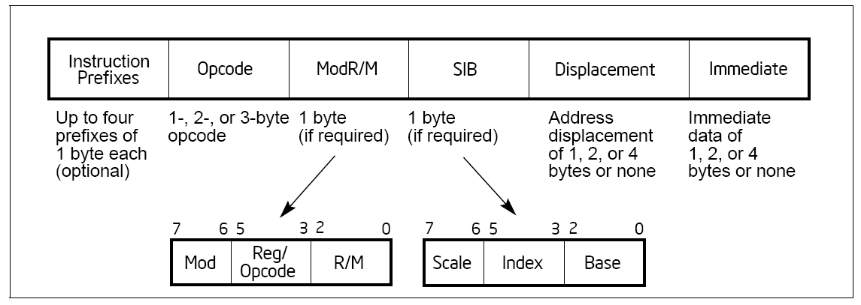
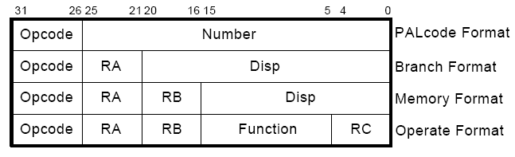
x86 vs. Alpha Instruction Formats
x86:
Alpha:
Notes:
x86 vs. Alpha 指令格式
X86：添加字段时很灵活，但每一个字段译码时都需要解析，译码逻辑复杂
ALPHA：指令长度是定长，指令格式统一，译码逻辑简单，方便并行译码。

Slide 19
MIPS Instruction Format
R-type, 3 register operands
I-type, 2 register operands and 16-bit immediate operand
J-type, 26-bit immediate operand
Simple Decoding
  4 bytes per instruction, regardless of format
  must be 4-byte aligned
  format and fields easy to extract in hardware
opcode
6-bit
rs
5-bit
rt
5-bit
rd
5-bit
shamt
5-bit
funct
6-bit
R-type
opcode
6-bit
rs
5-bit
rt
5-bit
immediate
16-bit
I-type
opcode
6-bit
immediate
26-bit
J-type
Notes:
教科书常用指令集MIPS
R型指令：3操作数，运算指令
I型指令：2操作数+立即数，访存指令，分支指令
J型指令：绝对跳转
译码简单：
每条指令4个字节，与格式无关
4个字节必须对齐
格式和字段易于在硬件中提取

Slide 20
A Note on Length and Uniformity
Uniform decode usually goes with fixed length
In a variable length ISA, uniform decode can be a property of instructions of the same length
  It is hard to think of it as a property of instructions of different lengths
Notes:
关于指令长度和指令格式统一性还有下面一些特点：
统一译码通常搭配定长指令
很多时候，变长ISA指令集中的指令也可以按照指令长度分类，对于相同长度的指令也可以使用统一译码技术，不过这只是局部性的应用。从全局来看，不定长的指令很难支持统一译码技术。

Slide 21
A Note on RISC vs. CISC
Usually, …
RISC
  Simple instructions
  Fixed length
  Uniform decode
  Few addressing modes
CISC
  Complex instructions
  Variable length
  Non-uniform decode
  Many addressing modes
Notes:
通常，…
RISC：
简单指令
固定长度
统一译码
寻址模式少
CISC：
复杂指令
可变长度
非统一译码
寻址模式多样

Slide 22
ISA-level Tradeoffs: Number of Registers
Affects:
  Number of bits used for encoding register address
  Number of values kept in fast storage (register file)
  Size, access time, power consumption of register file
Large number of registers:
  + Enables better register allocation (and optimizations) by compiler → fewer saves/restores
  -- Larger instruction size
  -- Larger register file size
Notes:
ISA级权衡：寄存器数量
影响：
指令编码中寄存器说明符的位数，32个通用寄存器，寄存器字段需要5位表示，64个GPR，6位表示
表示能够保存在快速存储介质（寄存器文件）中的数据的多少
一定程度上反映出寄存器堆的大小，功耗，以及访问时间//不是直接挂钩的，例如物理寄存器堆大小扩展10%，指令集可能不变
提供大量寄存器，意味着：
+通过编译器可以实现更好的寄存器分配（和性能优化）->更少的访存
-更大的指令编码大小（32个通用寄存器，需要5位表示，64个GPR，6位表示）
-更大的寄存器堆大小（设计复杂度和成本增加）

Slide 23
ISA-level Tradeoffs: Addressing Modes
Addressing mode specifies how to obtain an operand of an instruction
  Register
  Immediate
  Memory (displacement, register indirect, indexed, absolute, memory indirect, autoincrement, autodecrement, …)
More modes:
  + help better support programming constructs (arrays, pointer-based accesses)
  -- make it harder for the architect to design
  -- too many choices for the compiler?
    Many ways to do the same thing complicates compiler design
    Wulf, “Compilers and Computer Architecture,” IEEE Computer 1981
Notes:
ISA级别的权衡：寻址模式
寻址模式指定如何获取指令的操作数：
-寄存器
-立即数
-内存（基地址+偏移，寄存器间接寻址，索引寻址，绝对地址，存储器间接寻址，自动累加累减寻址模式...）
寻址模式多：
+可以更好地支持各种高级编程结构（数组，指针等等）
-芯片底层结构设计复杂度会大大提高
-编译器选择过多
做同一件事如果有多种方法，编译器设计会变得复杂化，但是这件事不一定不好。
Wulf，“编译器和计算机体系结构”，IEEE Computer 1981

Slide 24
Other Example ISA-level Tradeoffs
Condition codes vs. not
VLIW vs. single instruction
Precise vs. imprecise exceptions
Virtual memory vs. not
Unaligned access vs. not
Hardware interlocks vs. software-guaranteed interlocking
Software vs. hardware managed page fault handling
Cache coherence (hardware vs. software)
…
Notes:
其它ISA级别的权衡
1）是否使用条件码
条件码：在相关指令执行的时候被设置，可以用来做条件判断。
CF：进位标志。 最近的操作产生了最高有效位的进位。 用于检测未签名操作的溢出。
ZF：零标志。 最近的操作产生零。
SF：符号标志。 最近的操作产生负值。
OF：溢出标志。 最近的操作导致负数或正数出现二进制补码溢出。
2）是否使用VLIW？普通指令
3）精确例外与非精确例外 //精确例外指的是：乱序执行时，如果发生例外，要求例外之前的指令全部执行完毕，例外之后的指令都没有执行。
4）是否支持虚存？
5）非对齐访问与未对齐？
6）硬件互锁与软件保证的锁机制？
在多线程程序中,为了实现对共享变量的互斥访问,一般都会用到锁机制,MIPS 中提供的LL/SC指令可以帮助实现锁机制.
7）缺页处理由软件还是硬件管理？//与VM对应，通常情况下由硬件和OS管理，对应用程序透明
8）缓存一致性（硬件与软件谁来保证）//没有全局时钟的情况下，怎么保证共享存储的缓存一致性？ SMP时代就开始做，李凯、胡伟武
…
在多线程程序中,为了实现对共享变量的互斥访问,一般都会用spinlock实现,MIPS 中提供的LL/SC指令可以帮助实现锁机制.
CF : Carry Flag. The most recent operation generated a carry out of the most significant bit. Used to detect
overflow for unsigned operations.
ZF : Zero Flag. The most recent operation yielded zero.
SF : Sign Flag. The most recent operation yielded a negative value.
OF : Overflow Flag. The most recent operation caused a two’s complement overflow—either negative or
positive.

Slide 25
Back to Programmer vs. (Micro)architect
Many ISA features designed to aid programmers
But, complicate the hardware designer’s job
Virtual memory
  vs. overlay programming
  Should the programmer be concerned about the size of code blocks fitting physical memory?
Addressing modes
Unaligned memory access
  Compile/programmer needs to align data
Notes:
回到根本问题：程序员 vs.底层架构设计师
许多ISA的特性是为了辅助程序员的工作，但是，可能使得硬件架构设计师的工作过度复杂化
1）虚拟内存：
-overlay programming叠加编程//比较古老的技术，目前很多SoC还在用，不支持VM，硬件和OS不负责虚实地址转换（page fault）
-程序员是否应该关心自己设计的代码块的大小是不是适合物理内存吗？
2）寻址方式
3）非对齐访存问题
-编译/程序员需要对齐数据 （RISC基本都是对齐访存）
SoC: 没有虚存概念,采用overlay programming 技术
Virtual memory: 程序员不需要考虑代码块大小与物理内存是否匹配问题.
overlay programming :程序员需要考虑上述问题.

Slide 26
MIPS: Aligned Access
MSB
byte-3
byte-2
byte-1
byte-0
LSB
LW/SW alignment restriction: 4-byte word-alignment
  not designed to fetch memory bytes not within a word boundary
  not designed to rotate unaligned bytes into registers
Provide separate opcodes for the “infrequent” case
  LWL/LWR is slower
  Note LWL and LWR still fetch within word boundary
byte-7
byte-6
byte-5
byte-4
A
B
C
D
LWL rd 6(r0) →
byte-6
byte-5
byte-4
D
LWR rd 2(r0) →
byte-6
byte-5
byte-4
byte-3
Notes:
MIPS：对齐访存
LW / SW要求地址对齐：4字节 字对齐
-不太支持存取不在字边界内的字节
-不太支持拐着弯儿地把没对齐的字节读写到寄存器中
小尾端 MSB:最高有效字节位于高字节
如果你一定要这么干，那就特殊情况特殊处理，MIPS为“特殊”情况提供单独的指令操作（非对齐访存）：
LWL / LWR SWL / SWR
小尾端机器: LWL: 地址降序（放在左边） LWR:地址升序（放在右边）; 大尾端机正好相反。
LWL / LWR执行比较慢（操作复杂，所谓非对齐访存，本质上仍然在字边界内存取数，再帮你拼一下）

Slide 27
X86: Unaligned Access
LD/ST instructions automatically align data that spans a “word” boundary
Programmer/compiler does not need to worry about where data is stored (whether or not in a word-aligned location)
Notes:
X86：非对齐访存
对于跨越“字”边界的数据，LD/ST指令负责自动对齐
程序员/编译器无需担心数据的存储位置（无论是否位于字对齐的位置）

Slide 28
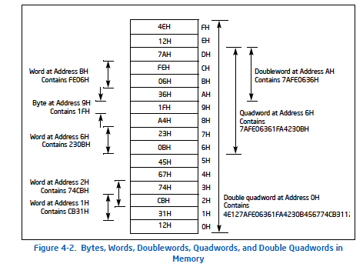
X86: Unaligned Access
Notes:
X86：非对齐访存
示例图
按照MIPS的对齐方式，BH中包含FE06H为非对齐访存，需要用非对齐访存指令

Slide 29
Implementing the ISA: Microarchitecture Basics
Notes:
ISA的实现：微体系结构基础

Slide 30
How Does a Machine Process Instructions?
What does processing an instruction mean?
Remember the von Neumann model
A = Architectural (programmer visible) state before an instruction is processed
Process instruction
A’ = Architectural (programmer visible) state after an instruction is processed
Processing an instruction: Transforming A to A’ according to the ISA specification of the instruction
Notes:
实际处理器如何执行指令？
执行一条指令意味着什么？
目前的处理器设计一般都采用冯·诺依曼结构：
A =指令执行之前（程序员可见）的架构状态
执行指令
A’=指令执行后（程序员可见）的架构状态
执行指令：按照指令集规范，把处理器中（程序员可见）的架构状态从A转换为A’
是不是每一条指令都能够改变（程序员可见）的架构状态？是的，即使是NOP，也要修改PC。

Slide 31
The “Process instruction” Step
ISA specifies abstractly what A’ should be, given an instruction and A
  It defines an abstract finite state machine where
    State = programmer-visible state
    Next-state logic = instruction execution specification
  From ISA point of view, there are no “intermediate states” between A and A’ during instruction execution
    One state transition per instruction
Microarchitecture implements how A is transformed to A’
  There are many choices in implementation
  We can have programmer-invisible state to optimize the speed of instruction execution: multiple state transitions per instruction
    Choice 1: A → A’ (transform A to A’ in a single clock cycle)
    Choice 2: A → A+MS1 → A+MS2 → A+MS3 → A’ (take multiple clock cycles to transform A to A’)
Notes:
执行指令的步骤
给定处理器中（程序员可见）的架构状态A，和某一条指令，根据指令集规范，可以得到（程序员可见）的架构状态A’
1）定义了一个抽象的有限状态机，其中：
状态=程序员可见的状态
状态转换逻辑=指令执行规范
2）从ISA的角度来看，在指令执行过程中，状态A与A’之间没有“中间状态”，也就是说，每条指令对应一次状态转换
然而，如何将状态A转换为A’，是由微体系结构实现的：
1）实施过程中有很多种选择（参考体系结构相关的各种具体技术）
2）我们可以通过优化程序员不可见的状态来优化指令执行的速度：这样每条指令就有了更多的微小的状态转换（通常是程序员不可见的）
选择1：A->A'（在单个时钟周期内将A转换为A'）
选择2：A->A + MS1->A + MS2->A + MS3->A‘（花费多个时钟周期将A转换为A’）(流水线技术，提高主频）

Slide 32
Remember: Programmer Visible (Architectural) State
M[0]
M[1]
M[2]
M[3]
Registers
- given special names in the ISA
(as opposed to addresses)
- general vs. special purpose
M[4]
M[N-1]
Memory
array of storage locations
indexed by an address
Program Counter
memory address
of the current instruction
Instructions (and programs) specify how to transform
the values of programmer visible state
Notes:
回忆一下：什么是程序员可见的体系结构状态
指令（和程序）决定了如何改变程序员可见状态的值

Slide 33
Single-cycle vs. Multi-cycle Machines
Single-cycle machines
  Each instruction takes a single clock cycle
  All state updates made at the end of an instruction’s execution
  Big disadvantage: The slowest instruction determines cycle time → long clock cycle time
Multi-cycle machines
  Instruction processing broken into multiple cycles/stages
  State updates can be made during an instruction’s execution
  Architectural state updates made only at the end of an instruction’s execution
  Advantage over single-cycle: The slowest “stage” determines cycle time
  Both single-cycle and multi-cycle machines literally follow the von Neumann model at the microarchitecture level
Notes:
单周期 vs. 多周期处理器
单周期处理器：
每条指令占用一个时钟周期
在指令执行结束时进行的所有状态更新
最大的缺点：最慢的指令决定周期时间->时钟周期长，主频低
多周期处理器：（流水线）
指令处理分为多个周期/阶段
指令执行期中间可以进行状态更新
仅在指令执行结束时进行体系结构级状态更新
与单周期的处理器相比，最慢的“阶段”决定了周期时间，而非最慢的指令。
单周期和多周期处理器在微体系结构级别上仍然遵循von Neumann模型

Slide 34
A Very Basic Instruction Processing Engine
Each instruction takes a single clock cycle to execute
Only combinational logic is used to implement instruction execution
  No intermediate, programmer-invisible state updates
A = Architectural (programmer visible) state
at the beginning of a clock cycle
Process instruction in one clock cycle
A’ = Architectural (programmer visible) state
at the end of a clock cycle
Notes:
一个非常基本的指令处理引擎
每个指令需要一个时钟周期来执行
指令执行仅使用组合逻辑来实现
没有程序员不可见的中间状态更新
在一个时钟周期开始时
A =（程序员可见的）体系结构状态
在一个时钟周期内处理指令
在一个时钟周期结束时
A’=（程序员可见的）体系结构状态

Slide 35
A Very Basic Instruction Processing Engine
Single-cycle machine
What is the clock cycle time determined by?
What is the critical path of the combinational logic determined by?
A_{Next}
A
Sequential
Logic
(State)
Combinational
Logic
Notes:
一个非常基本的指令处理引擎
单周期处理器模型
时钟周期由谁决定？由执行最慢的指令决定
组合逻辑的关键路径是什么？

Slide 36
Instruction Processing “Cycle”
Instructions are processed under the direction of a “control unit” step by step.
Instruction cycle: Sequence of steps to process an instruction
Fundamentally, there are five phases:
Fetch
Decode
Execute
Ld/St
WriteBack Result
Not all instructions require all five stages
Notes:
指令处理周期
在“控制单元”的指导下一步步处理指令。
指令周期：处理指令的步骤顺序划分的
从根本上讲，指令处理分为五个阶段：
取指
译码
执行
访存Ld / St
写回结果
当然，并非所有指令都要经过全部五个阶段

Slide 37
Instruction Processing “Cycle” vs. Machine Clock Cycle
Single-cycle machine:
  All five phases of the instruction processing cycle take a single machine clock cycle to complete
Multi-cycle machine:
  All five phases of the instruction processing cycle can take multiple machine clock cycles to complete
  In fact, each phase can take multiple clock cycles to complete
Notes:
单周期机 vs.多周期机
单周期机：
不论什么指令，指令处理周期中所有五个阶段都需要一个时钟周期内完成
多周期机：
指令处理周期的所有五个阶段可能需要多个时钟周期完成
实际上，每个阶段都可能需要多个时钟周期才能完成

Slide 38
Instruction Processing Viewed Another Way
Instructions transform Data (AS) to Data’ (AS’)
This transformation is done by functional units
  Units that “operate” on data
These units need to be told what to do to the data
An instruction processing engine consists of two components
  Datapath: Consists of hardware elements that deal with and transform data signals
    functional units that operate on data
    hardware structures (e.g. wires and muxes) that enable the flow of data into the functional units and registers
    storage units that store data (e.g., registers)
  Control logic: Consists of hardware elements that determine control signals, i.e., signals that specify what the datapath elements should do to the data
Notes:
指令处理过程可以以另一种方式来看待
指令将数据（AS）转换为数据’（AS’）
这种转换是由功能单元完成的，所谓功能单元，其实就是加减乘除等等对数据进行“操作”的单元
这些单元需要被告知如何处理数据
指令处理引擎由两部分组成：
1）数据通路：由处理和转换数据信号的硬件元素组成，包括：
功能单元：对数据进行操作
硬件结构：（例如连线和多选一），使数据能够成功送入功能单元和寄存器
存储单元：用于存储数据，（例如寄存器）
2）控制逻辑：由确定各种控制信号的硬件元素组成，这些控制信号负责指定数据通路中各种组件应该对数据执行什么操作。

Slide 39
Single-cycle vs. Multi-cycle: Control & Data
Single-cycle machine:
  Control signals are generated in the same clock cycle as data signals are operated on
  Everything related to an instruction happens in one clock cycle
Multi-cycle machine:
  Control signals needed in the next cycle can be generated in the previous cycle
  Latency of control processing can be overlapped with latency of datapath operation
Notes:
单周期机 vs.多周期机 ：与控制通路和数据通路的关系
单周期机：
在与数据信号相同的时钟周期内产生控制信号
与一条指令相关的一切都在一个时钟周期内发生
多周期机：
下一个周期所需的控制信号可以在前一个周期中生成
控制处理的延迟可能与数据通路的操作延迟重叠 （流水线的意义）

Slide 40
A Single-Cycle Microarchitecture
A Closer Look
Notes:
单周期微体系结构
ISA是如何与体系结构底层设计对应的。

Slide 41
Remember…
Single-cycle machine
AS_{Next}
AS
Sequential
Logic
(State)
Combinational
Logic

Slide 42
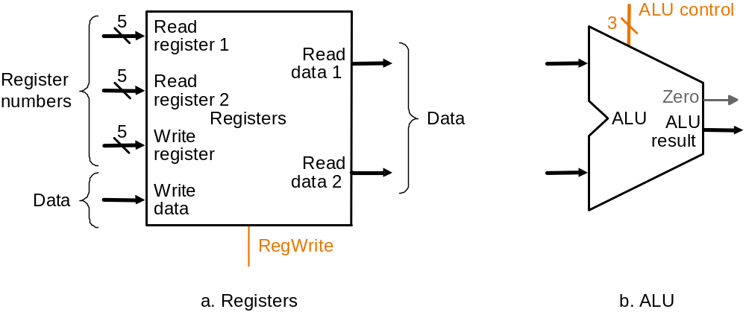
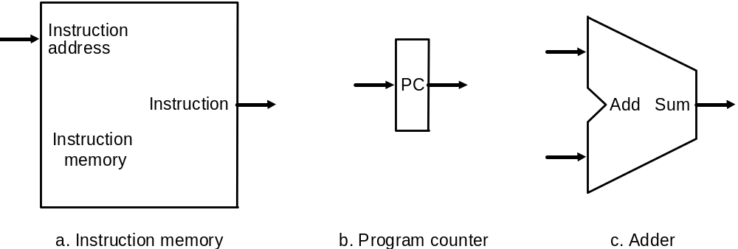
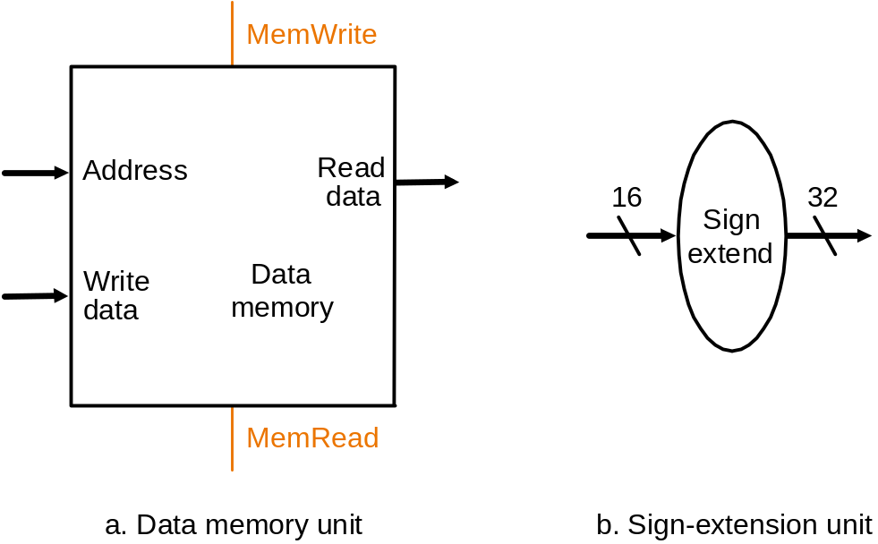
Let’s Start with the State Elements
Data and control inputs
**Based on original figure from [P&H CO&D, COPYRIGHT 2004 Elsevier. ALL RIGHTS RESERVED.]
Notes:
让我们从程序员可见的状态元素开始
数据和控制输入

Slide 43
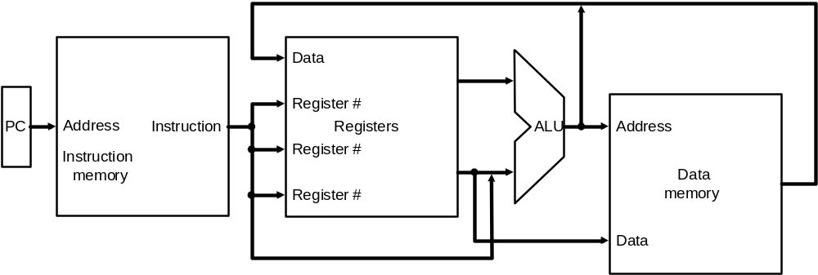
Instruction Processing
5 generic steps (P&H)
  Instruction fetch (IF)
  Instruction decode and register operand fetch (ID/RF)
  Execute/Evaluate memory address (EX/AG)
  Memory operand fetch (MEM)
  Store/writeback result (WB)
WB
IF
ID/RF
EX/AG
MEM
**Based on original figure from [P&H CO&D, COPYRIGHT 2004 Elsevier. ALL RIGHTS RESERVED.]
Notes:
指令处理
通常需要5个步骤（P＆H）
取指令（IF）
指令译码和从寄存器中取操作数（ID / RF）
执行/计算内存地址（EX / AG）
从内存取操作数（MEM）
向内存中存储数据/写回结果（WB）

Slide 44
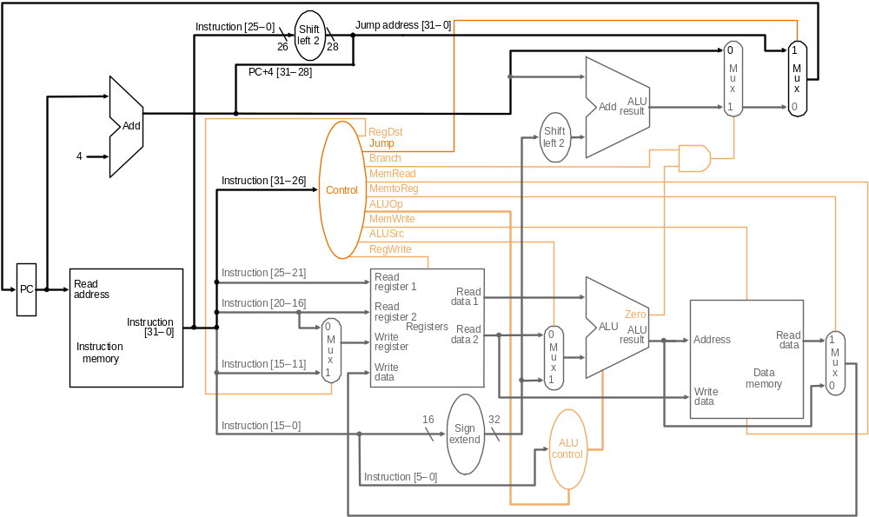
What Is To Come: The Full Datapath
PCSrc₁=Jump
PCSrc₂=Br Taken
bcond
ALU operation
**Based on original figure from [P&H CO&D, COPYRIGHT 2004 Elsevier. ALL RIGHTS RESERVED.]
JAL, JR, JALR omitted

Slide 45
Single-Cycle Datapath for
Arithmetic and Logical Instructions
Notes:
单周期数据路径：算术和逻辑指令通路

Slide 46
R-Type ALU Instructions
Assembly (e.g., register-register signed addition)
ADD rd_{reg} rs_{reg} rt_{reg}
Machine encoding
Semantics
if MEM[PC] == ADD rd rs rt
  GPR[rd] ← GPR[rs] + GPR[rt]
  PC ← PC + 4
0
6-bit
rs
5-bit
rt
5-bit
rd
5-bit
0
5-bit
ADD
6-bit
R-type

Slide 47
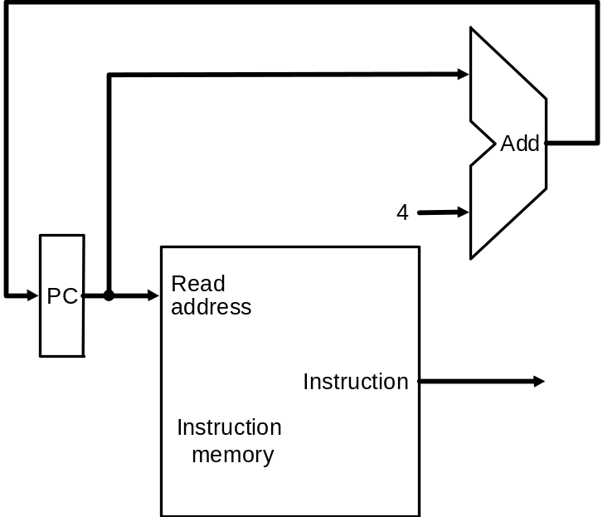
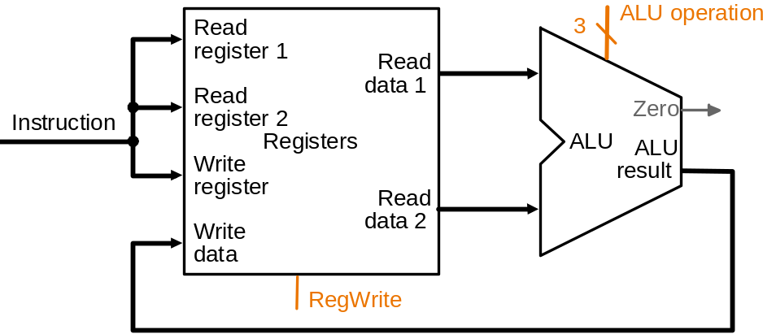
ALU Datapath
25:21
20:16
15:11
1
IF
ID
EX
MEM
WB
if MEM[PC] == ADD rd rs rt
  GPR[rd] ← GPR[rs] + GPR[rt]
  PC ← PC + 4
Combinational
state update logic
**Based on original figure from [P&H CO&D, COPYRIGHT 2004 Elsevier. ALL RIGHTS RESERVED.]
**Based on original figure from [P&H CO&D, COPYRIGHT 2004 Elsevier. ALL RIGHTS RESERVED.]

Slide 48
I-Type ALU Instructions
Assembly (e.g., register-immediate signed additions)
ADDI rt_{reg} rs_{reg} immediate₁₆
Machine encoding
Semantics
if MEM[PC] == ADDI rt rs immediate
GPR[rt] ← GPR[rs] + sign-extend (immediate)
PC ← PC + 4
I-type
ADDI
6-bit
rs
5-bit
rt
5-bit
immediate
16-bit
Notes:
I类型运算指令（I类型还有访存指令）

Slide 49
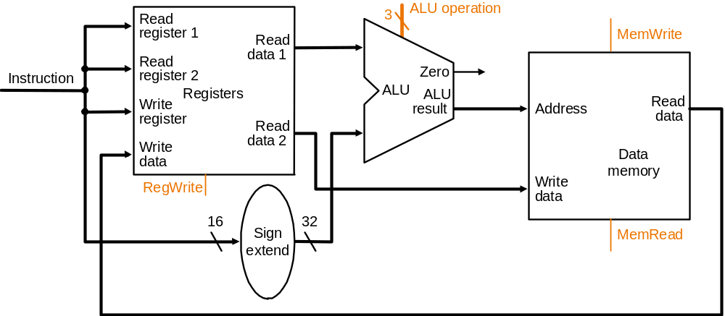
Datapath for R and I-Type ALU Insts.
25:21
20:16
15:11
RegDest
isItype
1
ALUSrc
isItype
IF
ID
EX
MEM
WB
if MEM[PC] == ADDI rt rs immediate
  GPR[rt] ← GPR[rs] + sign-extend (immediate)
  PC ← PC + 4
Combinational
state update logic
**Based on original figure from [P&H CO&D, COPYRIGHT 2004 Elsevier. ALL RIGHTS RESERVED.]
Notes:
目的寄存器不同了
R型，RS、RT都是源寄存器，RD是目的寄存器
I型，RS仍是源寄存器，RT变成目的寄存器

Slide 50
Single-Cycle Datapath for
Data Movement Instructions
Notes:
单周期数据通路：数据移动指令

Slide 51
Load Instructions
Assembly (e.g., load 4-byte word)
LW rt_{reg} offset₁₆ (base_{reg})
Machine encoding
Semantics
if MEM[PC]==LW rt offset₁₆ (base)
    EA = sign-extend(offset) + GPR[base]
    GPR[rt] ← MEM[ translate(EA) ]
    PC ← PC + 4
LW
6-bit
base
5-bit
rt
5-bit
offset
16-bit
I-type

Slide 52
LW Datapath
add
RegDest
isItype
1
ALUSrc
isItype
if MEM[PC]==LW rt offset₁₆ (base)
EA = sign-extend(offset) + GPR[base]
GPR[rt] ← MEM[ translate(EA) ]
PC ← PC + 4
IF
ID
EX
MEM
WB
Combinational
state update logic

Slide 53
Store Instructions
Assembly (e.g., store 4-byte word)
SW rt_{reg} offset₁₆ (base_{reg})
Machine encoding
Semantics
if MEM[PC]==SW rt offset₁₆ (base)
    EA = sign-extend(offset) + GPR[base]
    MEM[ translate(EA) ] ← GPR[rt]
    PC ← PC + 4
SW
6-bit
base
5-bit
rt
5-bit
offset
16-bit
I-type

Slide 54
SW Datapath
add
RegDest
isItype
0
ALUSrc
isItype
if MEM[PC]==SW rt offset₁₆ (base)
EA = sign-extend(offset) + GPR[base]
MEM[ translate(EA) ] ← GPR[rt]
PC ← PC + 4
IF
ID
EX
MEM
WB
Combinational
state update logic

Slide 55
Load-Store Datapath
add
isStore
RegDest
isItype
!isStore
ALUSrc
isItype
isLoad
**Based on original figure from [P&H CO&D, COPYRIGHT 2004 Elsevier. ALL RIGHTS RESERVED.]

Slide 56
Datapath for Non-Control-Flow Insts.
isStore
RegDest
isItype
!isStore
ALUSrc
isItype
isLoad
MemtoReg
isLoad
**Based on original figure from [P&H CO&D, COPYRIGHT 2004 Elsevier. ALL RIGHTS RESERVED.]

Slide 57
Single-Cycle Datapath for
Control Flow Instructions
Notes:
控制流指令

Slide 58
Unconditional Jump Instructions
Assembly
J immediate₂₆
Machine encoding
Semantics
if MEM[PC]==J immediate₂₆
  target = { PC[31:28], immediate₂₆, 2’b00 }
  PC ← target
J
6-bit
immediate
26-bit
J-type
Notes:
无条件跳转（绝对跳转）

Slide 59
Unconditional Jump Datapath
isJ
PCSrc
X
0
concat
?
0
ALUSrc
X
0
**Based on original figure from [P&H CO&D, COPYRIGHT 2004 Elsevier. ALL RIGHTS RESERVED.]
if MEM[PC]==J immediate26
PC = { PC[31:28], immediate26, 2’b00 }
What about JR, JAL, JALR?
Notes:
JR 无条件跳转到寄存器中存的地址
JAL指令格式为 jal target
无条件跳转到目标指令，并将自身的下一条指令的地址保存到寄存器$ra中
JAL等返回地址应该写入PC+8，需要考虑延迟槽问题
JALR指令格式为 jalr rs rd
无条件跳转到由寄存器rs指定的指令，并将下一条指令的地址保存到寄存器rd（默认为31）中

Slide 60
Conditional Branch Instructions
Assembly (e.g., branch if equal)
BEQ rs_{reg} rt_{reg} immediate₁₆
Machine encoding
Semantics (assuming no branch delay slot)
if MEM[PC]==BEQ rs rt immediate₁₆
    target = PC + 4 + sign-extend(immediate) x 4
    if GPR[rs]==GPR[rt] then PC ← target
    else PC ← PC + 4
BEQ
6-bit
rs
5-bit
rt
5-bit
immediate
16-bit
I-type
Notes:
注意：MIPS有延迟槽，这里暂不考虑

Slide 61
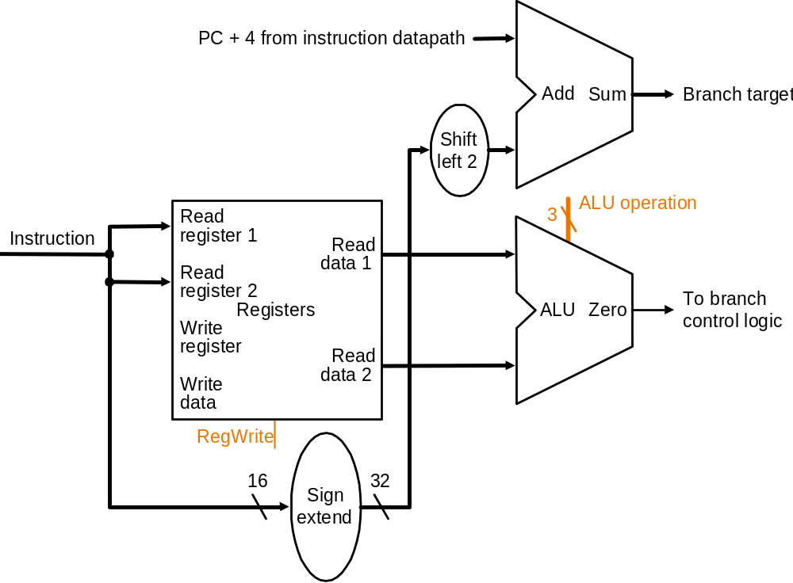
Conditional Branch Datapath (For You to Fix)
watch out
PCSrc
sub
concat
bcond
0
**Based on original figure from [P&H CO&D, COPYRIGHT 2004 Elsevier. ALL RIGHTS RESERVED.]
How to uphold the delayed branch semantics?
Notes:
如何理解带延迟的分支指令的语义

Slide 62
Putting It All Together
PCSrc₁=Jump
PCSrc₂=Br Taken
bcond
ALU operation
**Based on original figure from [P&H CO&D, COPYRIGHT 2004 Elsevier. ALL RIGHTS RESERVED.]
JAL, JR, JALR omitted

